Slide 1
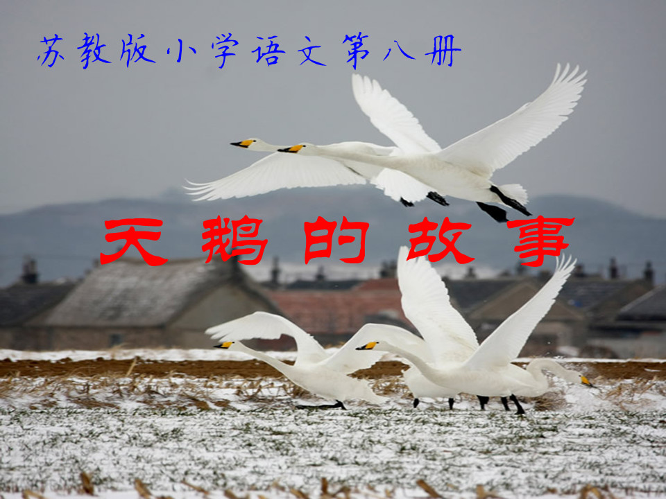


Slide 2
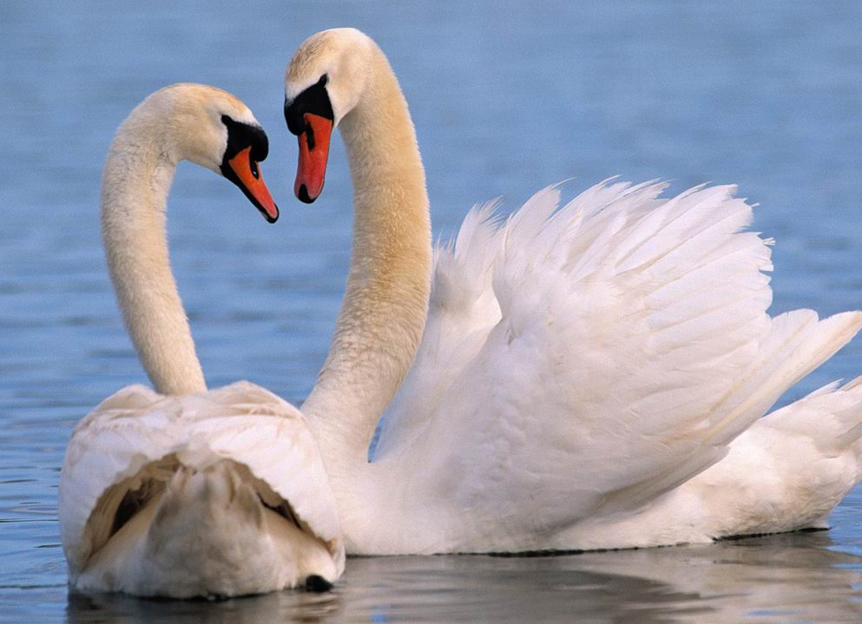

Slide 3
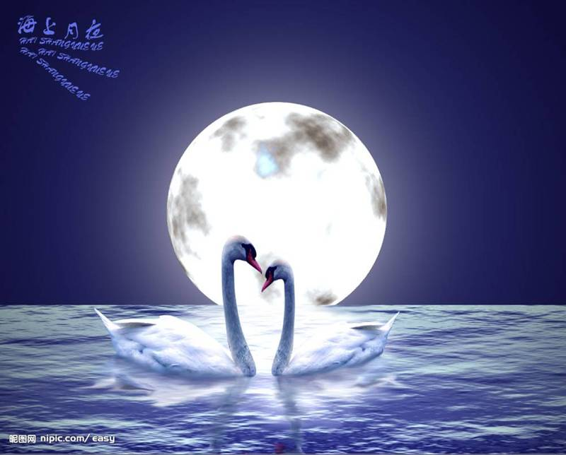

Slide 4
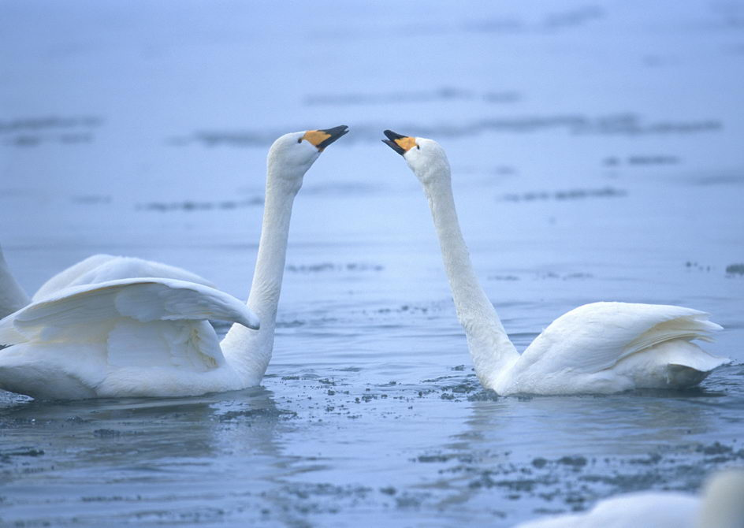

Slide 5
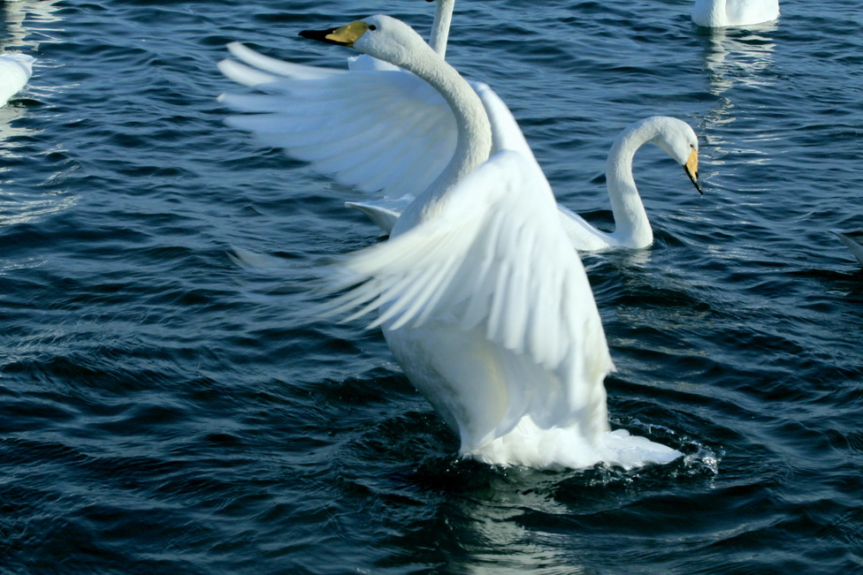

Slide 6
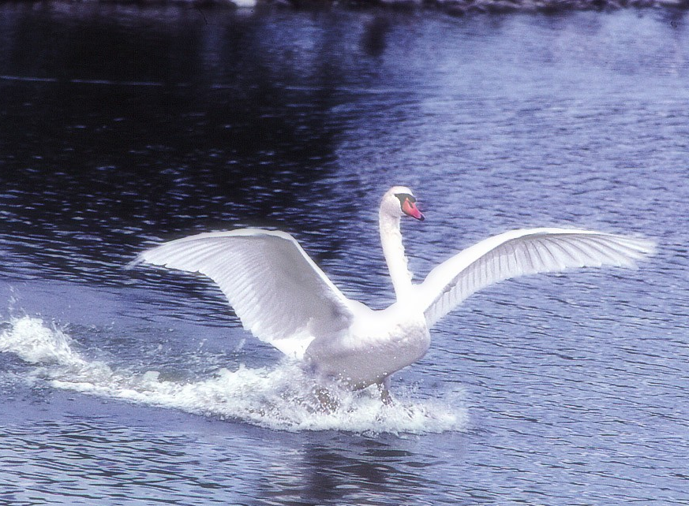

Slide 7
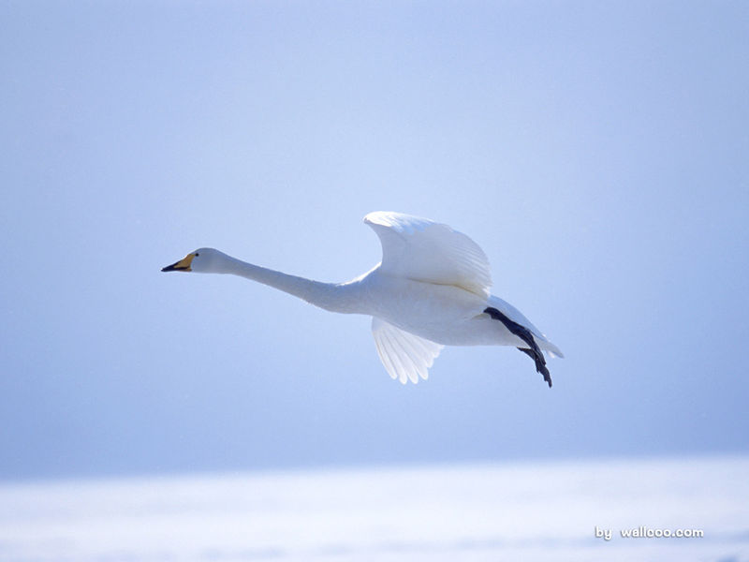

Slide 8


Slide 9

读读下面的词语，注意读准加横线的字的读音。
hào pàn pú chàn
好奇 湖畔 胸脯 颤动
沼泽 塌陷 边缘 结束
zhǎo xiàn yuán shù

Slide 10

jié cháo téng tā yuán
杰 潮 腾 塌 缘
杰出 寒潮 腾空 塌陷 边缘
俊杰 潮流 奔腾 崩塌 缘故

Slide 11
xù kuò hào áng
续 扩 号 昂
继续 扩大 号子 昂首挺胸
陆续 扩充 号召 昂贵

Slide 12
寒潮降临 北风呼啸 冰封湖面
腾空而起 塌陷 窟窿

Slide 13
突然，一只个儿特别大的老天鹅腾空而起，可是它并没有飞走，而是利用下落的冲力，像石头似的/让自己的胸脯和翅膀/重重地/扑打在冰面上。
这位顽强的“破冰勇士”沿着冰窟窿的边缘继续扑打着，水面在慢慢地扩大。

Slide 14
它们昂着头，挺着胸，在水里游动着，捕食着鱼虾，不时发出阵阵胜利的欢呼声：“克噜——克哩——克哩！”

Slide 15
起因
寒潮降临 北风呼啸 冰封湖面
腾空而起 塌陷 窟窿
经过
很大的水面 捕食鱼虾 胜利
结果

Slide 16
谁能说一说课文讲了天鹅的什么故事？
一群天鹅为了生存，在一只老天鹅的带领下，用自己的身体破冰的故事。

Slide 17
文章中写斯杰潘老人向“我”讲述天鹅的故事是从哪儿开始到哪儿结束的？

